Slide 1
Дни на науката на
ТУ-СОФИЯ – 2020
ТЕХНИЧЕСКИ УНИВЕРСИТЕТ - СОФИЯ
75 години
Технически Университет-СОФИЯ
май 2020

Slide 2
Дни на науката на ТУ-СОФИЯ – 2020
Единствен по рода си формат с основен организатор Технически университет - София
  Устойчива традиция – 14-то поредно издание
  Голям брой научни форуми – конгреси, конференции, семинари, бианалета и др.
  Голям брой участници и доклади – международно утвърдени научни форуми - младежки и/или студентски конференции.
  Времеви интервал – май до октомври.
  Различни градове – София, Пловдив, Сливен, Варна, Созопол и др.
  Богато тематично разнообразие – инженерни науки, математика и физика, икономика и стопански науки.

Slide 3

Активно участие на млади учени и докторанти
Уникална атмосфера – дават си среща:
  Наука и образование;
  Наука и бизнес;
  Традиции и иновации;
  Водещите специалисти и младите учени и докторанти;
  Преподаватели и студентите;
  Български и чуждестранни учени.

Slide 4
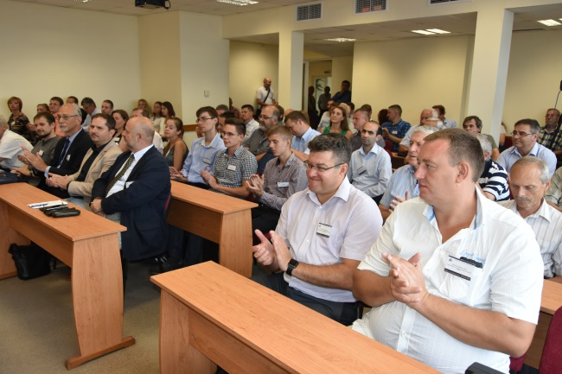
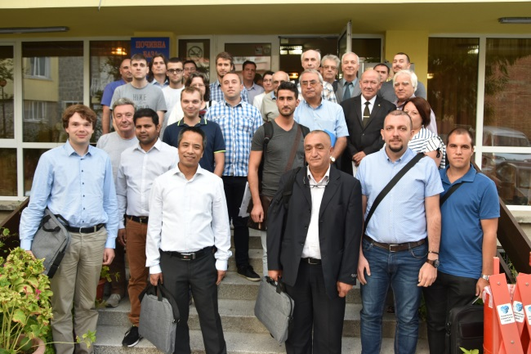
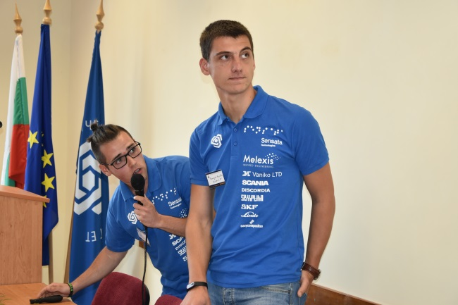
Дни на науката на ТУ-СОФИЯ – 2020
Средище за обмен на идеи и резултати от научни изследвания с колеги от академичната общност и индустрията от цял свят
Силно изразено международно присъствие
Сцена за трансфер на знания и технологии към обществото
Стар слайд!

Slide 5









Дни на науката на ТУ-СОФИЯ – 2020
  Значимост на представените резултати
    Международна разпознаваемост чрез индексиране в базите данни Scopus и Web of Science
    Публикуване на трудовете от форумите в авторитетни, индексирани издания

Slide 6
Дни на науката на ТУ-СОФИЯ – 2020
Качество, осигурено от:
Високо научно равнище на представяните разработки
Независимо рецензиране и допускане на подадените доклади
Добра цитируемост на научните публикации

Slide 7
Дни на науката на ТУ-СОФИЯ – 2020
В полза на бизнеса, регионите, обществото:
  Подкрепа и участие в научните форуми на индустриални партньори.
  Връзки и сътрудничество с общини, министерства, агенции неправителствени организации.
  Създаване, поддържане и развиване на контакти с национални и международни партньори.

Slide 8


Дни на науката на ТУ-СОФИЯ – 2020
Сътрудничество с индустрията – партньори и спонсори

Slide 9
Дни на науката на ТУ-СОФИЯ – 2020
 | 2016 | 2017 | 2018 | 2019 | 2020
Форуми в „Дни на науката“ - брой | 23 | 23 | 33 | 35 | 32
Форуми индексирани в Scopus и WoS - брой | 3 | 3 | 10 | 15 | 16
Публикации от конференции в SCOPUS | 191 | 312 | 443 | 671

Slide 10
Дни на науката на ТУ-СОФИЯ – 2020
Наукометрични данни за „Дни на науката – 2019“
Общ брой участници | Брой участници от чужбина | Брой участници от ТУ-София | Общ брой доклади | Брой доклади на участници от ТУ-София, приети за публикуване след рецензиране в списания с импакт фактор/импакт ранг | Брой на цитиранията на изследователи от ТУ-София
2100 | 546 (26%) | 1 244 (59%) | 1 260 | 95 | 4 317

Slide 11














Дни на науката на ТУ-СОФИЯ – 2020
През 2020 г. в рамките на Дни на науката на ТУ – София ще се проведат 32 научни форуми
BulTrans
2020

Slide 12
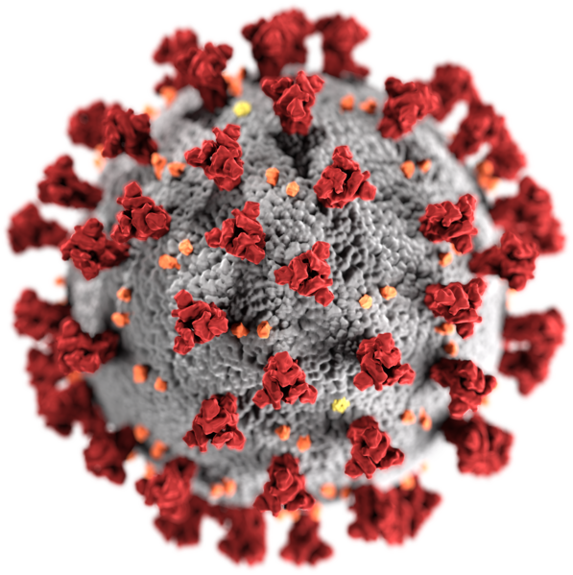
Дни на науката на ТУ-СОФИЯ – 2020
Провеждане на Дни на науката в „новите“ условия
8 форума се изместиха към по-късна дата;
3 форума ще се проведат онлайн;
5 форума имат резервен (неприсъствен) вариант за провеждане;
Всички форуми, планирани за май-юли 2020 г. се подготвят за провеждане в обстановка на ограничения.

Slide 13
Дни на науката на ТУ-СОФИЯ – 2020
  Научни форуми, индексирани в SCOPUS
  Май - Юли 2020
МНК Техника, технологии и системи ТехСис 2020
МС по електрически апарати и технологии SIELA 2020
К Приложение на математиката в техниката и икономиката AMEE’20
МК Creative Business for Smart and Sustainable Growth - CreBus 2020
International Workshop New Approaches for Multidimensional Signal Processing NAMSP 2020

Slide 14
Дни на науката на ТУ-СОФИЯ – 2020
  Научни форуми, индексирани в SCOPUS
  Септември 2020
Научен симпозиум Метрология и метрологично осигуряване ММО 2020
Научна конференция БулЕФ 2020
НКМУ по Aвиационна, автомобилна и железопътна техника и технологии БулТранс-2020
МНК ICEST 2020
MНК Електронна техника ЕТ 2020
МК по информационни технологии ИнфоТех
НКМУ ЕМФ 2020

Slide 15
Дни на науката на ТУ-СОФИЯ – 2020
  Научни форуми, индексирани в SCOPUS
  Октомври – Ноември 2020
  МНК Високи технологии за устойчиво развитие HiTech 2020
  МНК Communication Electromagnetics and Medical Application CEMA‘20
  НКМУ Електроника 2020

Slide 16
Дни на науката на ТУ-СОФИЯ – 2020
75 години
Технически Университет-СОФИЯ
На добър час!

